Slide 1
Les 2-3
Opfrisles

Slide 2
Vandaag
Les 1 Herhalen
Les 2 afsluiten
Les 3 “bekijken”

Slide 3
Les 1 Handig rekenen
12 x 7 = Splitsen
84 : 7 = Splitsen
1025 – 826 = Rijgen

Slide 4
Les 2; < , > of =
0,18 miljoen ………………………. 18 duizend
1,95 miljard ……………………….. 1.950 miljoen

Slide 5
Les 3 Regels van bewerking toegepast
Lesdoelen
  Na deze les weet je wat de rekenvolgorde is.
  Na deze les kun je de rekenvolgorde toepassen in verhaaltjes sommen.

Slide 6
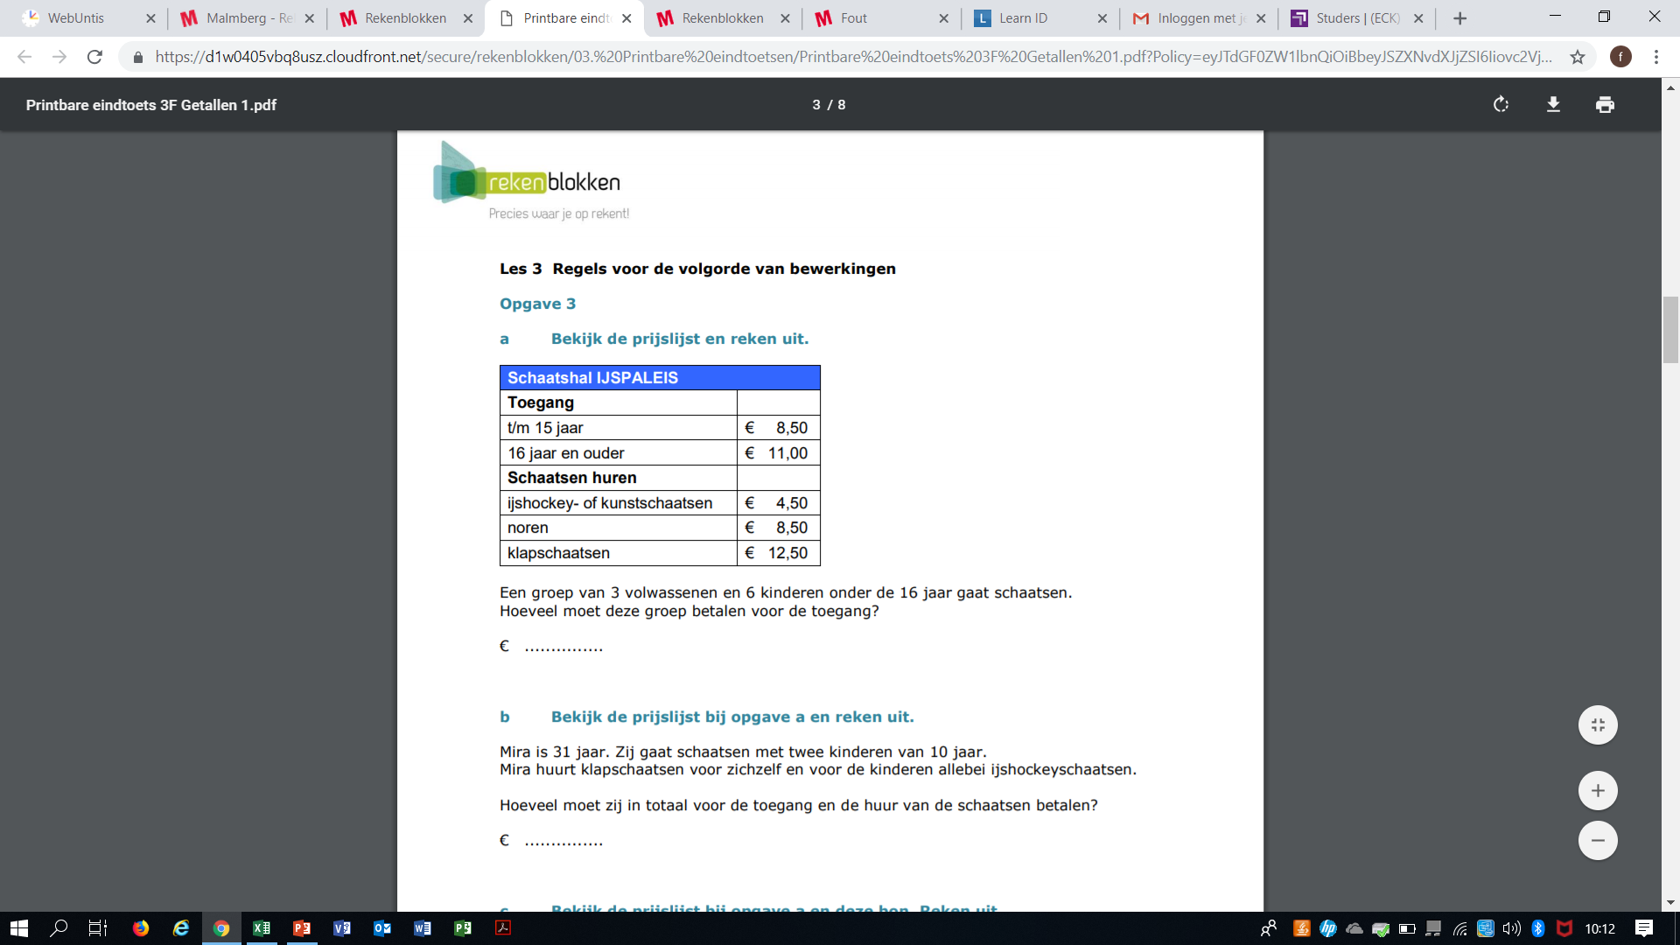
Les 3 Zet het gevraagde om naar een som

Slide 7
De som:
              3 x 11,00 + 6 x 8,50 =

Slide 8
Les 3 Zet het gevraagde om naar een som
Mira is 31 jaar. Zij gaat schaatsen met twee kinderen van 10 jaar. Mira huurt klapschaatsen voor zichzelf en voor de kinderen allebei ijshockeyschaatsen. Hoeveel moet zij in totaal voor de toegang en de huur van de schaatsen betalen? € ...............

Slide 9
De som:
11,00 + 12,50 + 2 x ( 8,50 + 4,50 ) =

Slide 10
Les 3
Maken van les 3: 15, 18 en diagnostische toets.

Slide 11
Nakijken
15
  uitgaven: € 11.700,00
  inkomsten: € 5.400,00
  6 300 euro tekort
  10 000 , 00
  6 175 winst
Prijs van een kaartje | Aantal
€ 6,25 | 1.600
€ 12,50 | 800
€ 15,00 | 667
€ 25,00 | 400
€ 27,50 | 364
€ 31,25 | 320
€ 37,50 | 267
50,00 | € 200

Slide 12
Nakijken
18
Tom Niet juist
Rik Niet juist
Sander Juist
Koen Niet juist
b) 308,25 euro
c) 77,06 euro

Slide 13
Nakijken
Diagnostische toets
a) Berekening B is juist.
Uiteindelijk kost het 700,80 euro
b) Per familielid kost het 175,20 euro

Slide 14
Les 4
Opdracht 5-7 maken

